Slide 1








ĐỌC VB1:
CON GÀ THỜ - NGÔ TẤT TỐ

Slide 2



DỰ ÁN CỘNG ĐỒNG 12. BỘ SÁCH CHÂN TRỜI SÁNG TẠO
BÀI 4: SỰ THẬT VÀ TRANG VIẾT
ĐỌC VB1:
CON GÀ THỜ - NGÔ TẤT TỐ
(Trích phóng sự Việc làng)
Giáo viên thực hiện: Võ Thị Kim Tuyến
Trường: THCS và THPT Hậu Thạnh Đông
Địa chỉ: xã Hậu Thạnh Đông, huyện Tân Thạnh, tỉnh Long An

Slide 3

HOẠT ĐỘNG 1: KHỞI ĐỘNG
III
? HS liệt kê trên giấy ghi chú những từ ngữ thể hiện suy nghĩ của em về cụm từ “Sự thật và trang viết”.

Slide 4


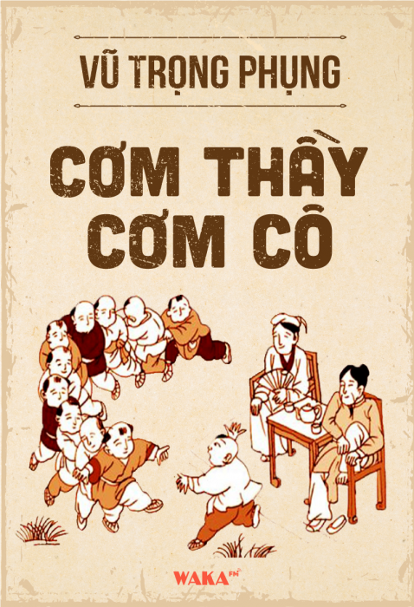

Slide 5
HOẠT ĐỘNG 2: HÌNH THÀNH KIẾN THỨC
Nội dung 1. TÌM HIỂU TRI THỨC NGỮ VĂN

Slide 6
(1) Đọc các mục Phóng sự; Nhật kí; Tính phi hư cấu trong phóng sự, nhật kí (SGK, tr. 99 – 100), tìm những điểm giống và khác nhau của phóng sự, nhật kí; sau đó điền vào bảng sau:
Điểm giống và khác nhau giữa phóng sự, nhật kí
 | Phóng sự | Nhật kí
Giống nhau | …
Khác nhau | … | …

Slide 7
1. Điểm giống và khác nhau giữa phóng sự, nhật kí
* Giống nhau: loại hình kí, phản ánh xác thực những hiện tượng của cuộc sống (phi hư cấu).
* Khác nhau:
- Phóng sự:
+ Phản ánh những sự việc, câu chuyện xảy ra trong xã hội, có tính thời sự, có ý nghĩa với cộng đồng.
+ Thể hiện thái độ rõ ràng của người viết đối với sự việc.
+ Thường sử dụng các biện pháp nghiệp vụ báo chí như điều tra, phỏng vấn, đối thoại,...
- Nhật kí:
+ Ghi lại những sự việc bản thân đã trải qua, những cảm xúc, suy nghĩ của mình.
+ Có đánh số ngày, tháng, năm.

Slide 8
(2) Đọc mục tính phi hư cấu trong phóng sự, nhật kí (SGK, tr. 100), trả lời câu hỏi: Thế nào là phi hư cấu? Vì sao các tác phẩm thuộc loại hình kí coi trọng tính phi hư cấu?
- Phi hư cấu là các sự kiện, thông tin xác thực, có thể kiểm chứng.
- Các tác phẩm thuộc loại hình kí -> tính phi hư cấu -> những sự việc, câu chuyện có thật, mang tính thời sự (phóng sự) / ghi lại những sự kiện, suy nghĩ, cảm xúc -> trong cuộc sống của người viết (nhật kí).

Slide 9
(3) Đọc mục Chi tiết, sự kiện hiện thực ((SGK, tr. 100) và điền thông tin vào cột 1, cột 2 của bảng dưới đây, sau đó, tìm một vài ví dụ trong VB 1 để điền vào cột 3:
Khái niệm | Tác dụng của việc kết hợp giữa chi tiết, sự kiện hiện thực với trải nghiệm, đánh giá của người viết | Ví dụ
… | … | …

Slide 10
- Các chi tiết, sự kiện hiện thực (tên ông chủ nhà trọ, tài sản của ông)
- Trải nghiệm, đánh giá của tác giả (đáng lẽ cũng là bậc sướng, dẫu không phải là tay cự phú nhưng đủ ăn, không phải vay của ai).

Slide 11
Nội dung 2: ĐỌC VĂN BẢN “CON GÀ THỜ” (Ngô Tất Tố)
? Đọc các bảng ghi chú về tác giả, tác phẩm ở sgk và tóm tắt những ý chính về tác giả, tác phẩm.
I. TÌM HIỂU CHUNG
1. Tác giả: sgk/ 100
2. Văn bản : sgk/ 107

Slide 12
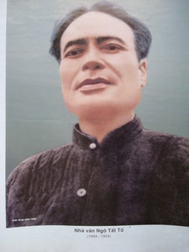
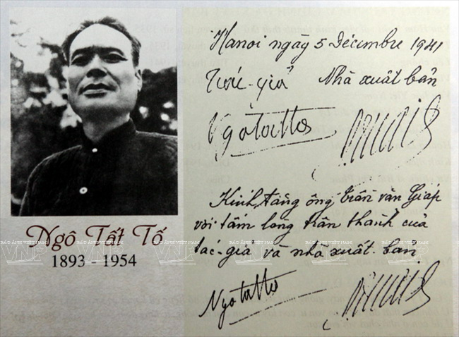

Slide 13
II. KHÁM PHÁ VĂN BẢN
Làm việc nhóm:
(1) Nhóm 2 HS: Liệt kê trình tự các sự kiện chính được kể trong VB (Câu 2).
(2) Nhóm 5 HS: Xác định ngôi kể, điểm nhìn trong VB, nêu tác dụng của ngôi kể, điểm nhìn (Câu 3).
(3) Nhóm 5 HS: Điền vào bảng sau (Câu 4):
Lời miêu tả, lời kể – Lời bàn luận | Tác dụng của cách kết hợp miêu tả với trần thuật
Ví dụ:
(4) Nhóm 2 HS: điền vào bảng sau (Câu 5):
Chi tiết, sự kiện hiện thực | Thái độ, đánh giá của người viết
....................................................... | ….........................................................

Slide 14
1. Tìm hiểu tính phi hư cấu, thủ pháp nghệ thuật, sự kết hợp chi tiết, sự kiện hiện thực với trải nghiệm, thái độ và đánh giá của người viết trong phóng sự
a. Câu 2: ông chủ nhà trọ làng V.Đ chọn mua gà ––> nuôi và chăm sóc gà ––> gà bị ốm cùng lúc với mẹ bị ốm nhưng ông chỉ chú tâm chăm sóc gà ––> Đôi gà được chữa trị, cầu khấn, mạnh khoẻ trở lại ––> Luộc gà, đồ xôi, chuẩn bị lễ thần mừng “lên lão”.

Slide 15
b. Câu 3: VB được kể ở ngôi thứ nhất bởi nhân vật “tôi”, người kể chuyện, các tình tiết, sự kiện về “ông chủ trọ” được nhìn từ điểm nhìn gần gũi của nhân vật “tôi”, người ở trọ và “ông chủ trọ”. Tác dụng: giúp cho việc trình bày, đánh giá con người, đời sống trong tác phẩm vừa cụ thể, chi tiết, vừa có tính xác thực.
c. Câu 4:
Lời miêu tả, lời kể – Lời bàn luận
– Ở làng V.Đ, ông chủ nhà trọ của tôi đáng lẽ cũng là bậc sướng; Ở thôn quê, như vậy cũng là tiên cách;...
– Đôi gà mới lạ làm sao! Nó lớn bằng con chim câu và trọc lông lốc như đầu ông sư,....
Tác dụng: Miêu tả giúp lời trần thuật thêm sinh động, đa dạng. Tăng tính nghệ thuật cho văn bản.

Slide 16
d. Câu 5:
- Chi tiết, sự kiện hiện thực 1: Tuy cũng là nhà làm ruộng, nhưng mà quanh năm chí tối, ông ấy không hề phải đặt cày lên vai... hay chỉ ngồi hàng, ngồi quán.
- Thái độ, đánh giá của người viết: Ấy đó, công việc ông ấy đại khái có vậy; ... suốt năm lúc nào cũng ung dung.

Slide 17
- Chi tiết, sự kiện hiện thực 2: Có người bày cho ông ấy nên dùng tỏi tươi giã nhỏ mà bón cho nó. Ông ta nhất định ... Ông ta đáp lại họ mạc, làng nước như vậy.
- Thái độ, đánh giá của người viết: Nhưng mà ông ta đã bị thất vọng.

Slide 18
2. Tìm hiểu chủ đề, tư tưởng, thông điệp của văn bản
(1) Câu 6: Nhóm 4 – 5 HS điền vào PHT 1 và chỉ ra sự phù hợp giữa chủ đề, cảm hứng chủ đạo, thông điệp trong VB.
(2) Câu 7: Nhóm 4 – 5 HS điền vào PHT 2.

Slide 19
PHT 1
Khái niệm |  | VB Con gà thờ
Chủ đề | Là vấn đề chính mà VB nêu lên qua một hiện tượng đời sống. | …
Cảm hứng chủ đạo | Là trạng thái tình cảm mãnh liệt, thường gắn với tư tưởng và đánh giá nhất định được thể hiện xuyên suốt tác phẩm, tác động đến cảm xúc của người đọc. | …
Thông điệp | Là ý tưởng quan trọng nhất, là bài học, cách ứng xử mà tác giả muốn gửi đến người đọc. | …

Slide 20
PHT 2
Nghệ thuật phóng sự |  | Nội dung
Ngôi kể |  | – Chủ đề: .................... – Cảm hứng chủ đạo: ....……………………. – Thông điệp: .........…
Điểm nhìn
Thủ pháp trần thuật, miêu tả
Cách sắp xếp chi tiết, sự kiện

Slide 21
Câu 6:
- Chủ đề: Hủ tục lễ thần khi người đàn ông đạt tuổi “lên lão” ở làng quê Việt Nam trước kia.
- Cảm hứng chủ đạo: Cảm hứng phê phán, mỉa mai đối với những hủ tục ở làng quê.
- Thông điệp: Không nên mê tín dị đoan, để những hủ tục ảnh hưởng đến đời sống của con người.

Slide 22
Câu 7:
Nghệ thuật phóng sự
Ngôi kể: ngôi thứ 1
Điểm nhìn: nhân vật tôi (người trực tiếp chứng kiến câu chuyện).
Thủ pháp trần thuật, miêu tả: đan xen giữa trần thuật và miêu tả.
Cách sắp xếp chi tiết, sự kiện: theo tình huống của câu chuyện.

Slide 23
3. Khái quát đặc điểm thể loại qua văn bản 1
Nhóm 2 HS đọc lại tri thức đọc hiểu về thể loại phóng sự, xem lại câu trả lời cho các câu hỏi 2, 3, 4, 5 và điền vào PHT 3.
Đặc điểm của phóng sự | Thể hiện trong VB Con gà thờ
Phản ánh xác thực hiện tượng của cuộc sống | ..................
Kết hợp chi tiết hiện thực với thái độ, đánh giá của người viết | ................
Sử dụng biện pháp nghiệp vụ báo chí: điều tra | ................

Slide 24
* Đặc điểm của phóng sự:
- Phản ánh hiện tượng cuộc sống: Tục lễ thần khi lên lão ở làng quê Việt Nam ngày trước.
- Kết hợp chi tiết hiện thực với thái độ, đánh giá của người viết: “Mỗi con gà đó, từ cổ đến chân có thể cao đến gần hai thước, hai cánh ... để xem họ làm ra sao.”…
- Sử dụng biện pháp nghiệp vụ báo chí: điều tra, quan sát.

Slide 25
III. TỔNG KẾT
? Hãy nêu những nét chính về nội dung và nghệ thuật của văn bản Con gà thờ.
1. Nội dung: Kể lại quá trình hai năm ròng rã chọn gà, chăm sóc gà của ông chủ nhà trọ V.Đ để chuẩn bị cho lễ cúng “lên lão”. Đồng thời phê phán, mỉa mai thói mê tín dị đoan cùng những hủ tục lạc hậu ở làng quê.
2. Nghệ thuật
- Sử dụng các chi tiết hiện thực, thái độ đánh giá của người viết.
- Sử dụng ngôi kể và điểm nhìn chân thực giúp tăng độ tin cậy của câu chuyện.

Slide 26
HOẠT ĐỘNG 3: LUYỆN TẬP
III
HS viết đoạn văn (khoảng 150 chữ): Cảm nhận của em về nhân vật ông chủ nhà trọ trong văn bản Con gà thờ.

Slide 27
HOẠT ĐỘNG 4: VẬN DỤNG
III
Hs đóng vai một phóng viên, quan sát và ghi chép lại một hủ tục/ vấn nạn … nào đó đang xảy ra ở địa phương mình. Trong quá trình ghi chép đòi hỏi phải tôn trọng sự thật khách quan đồng thời đưa ra những đánh giá của bản thân đối với vấn đề.

